Slide 1

ИГРА - СОРЕВНОВАНИЕ
ПУТЕШЕСТВИЕ НА КОРАБЛЯХ

Slide 2
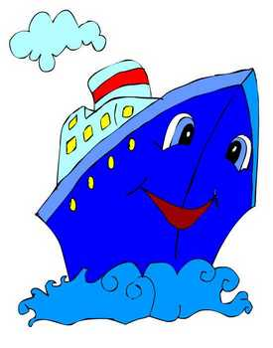
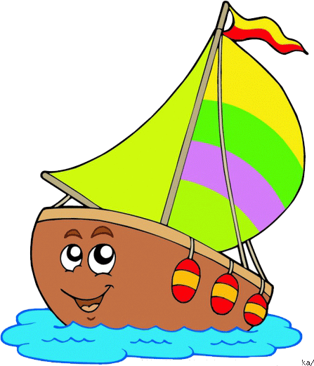


Slide 3






1 конкурс
Придумать название для корабля
(5 баллов)
2 конкурс
Распределение обязанностей
(2 балла)
3 конкурс
Строевой сморт
(5 баллов)
4 конкурс
Чистка картофеля
(5 баллов)

Slide 4
5 конкурс
Человек за бортом
Провести корабль
по фарватеру
6 конкурс
Для лоцмана
7 конкурс
Для капитана
Составить из слов
скороговорку
8 конкурс
Судовых врачей
9 конкурс
Для матросов

Slide 5
1 тур
название
для корабля
1
1
2
2
3
3
4
4

Slide 6
ПОБЕДА

Slide 7
УДАЧА

Slide 8
УРАГАН

Slide 9
СТРЕМИТЕЛЬНЫЙ

Slide 10
ПОБЕДА

Slide 11
УДАЧА

Slide 12
УРАГАН

Slide 13
СТРЕМИТЕЛЬНЫЙ

Slide 14
РАСПРЕДЕЛЕНИЕ ОБЯЗАННОСТЕЙ на корабле
2 кон.
1
5
3
2
4

Slide 15
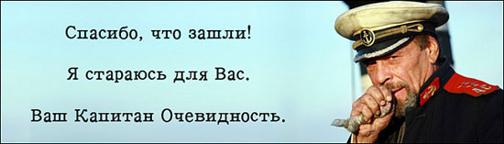
КТО САМЫЙ СТАРШИЙ НА КОРАБЛЕ?
КАПИТАН

Slide 16
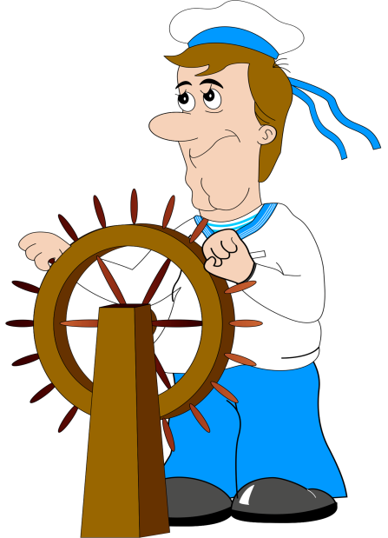
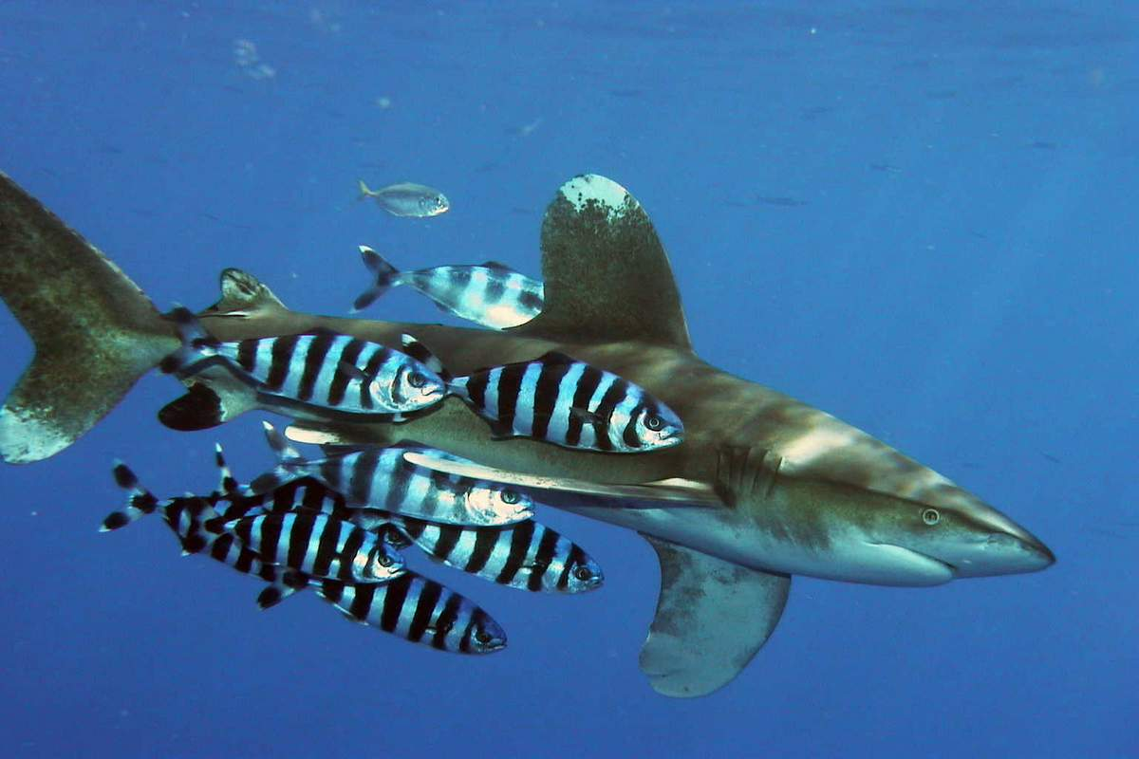
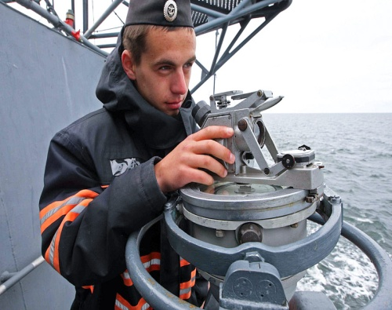
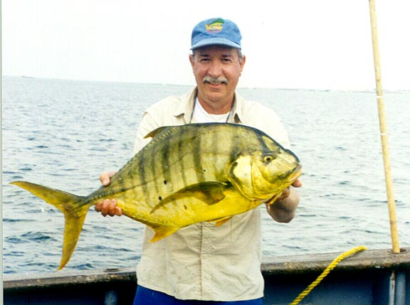
ПОМОЩНИК КАПИТАНА
1) Лоцман (от нидерл. loodsman) — помощник капитана, по квалификации — капитан-судоводитель, хорошо знакомый с опасными местами в море или реке, знающий местный фарватер и проводящий по нему морские или речные суда.
2) Лоцман-рыба,водится в Атлантическом океане.
ЛОЦМАН

Slide 17
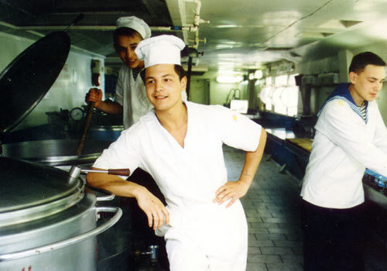
КТО ТАКОЙ КОК?
ПОВАР НА СУДНЕ

Slide 18
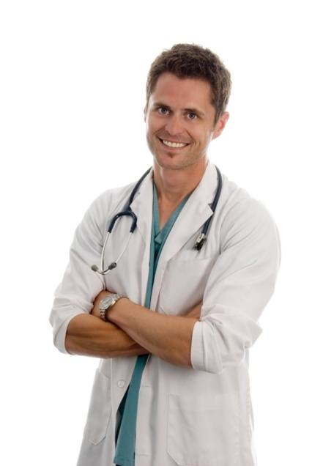


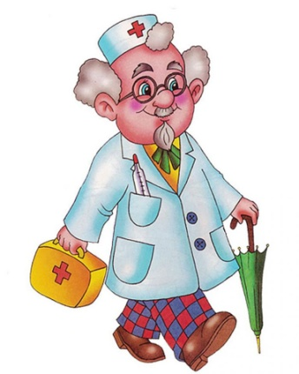
Кто лечит больных?
Судовой врач
фонендоскоп

Slide 19
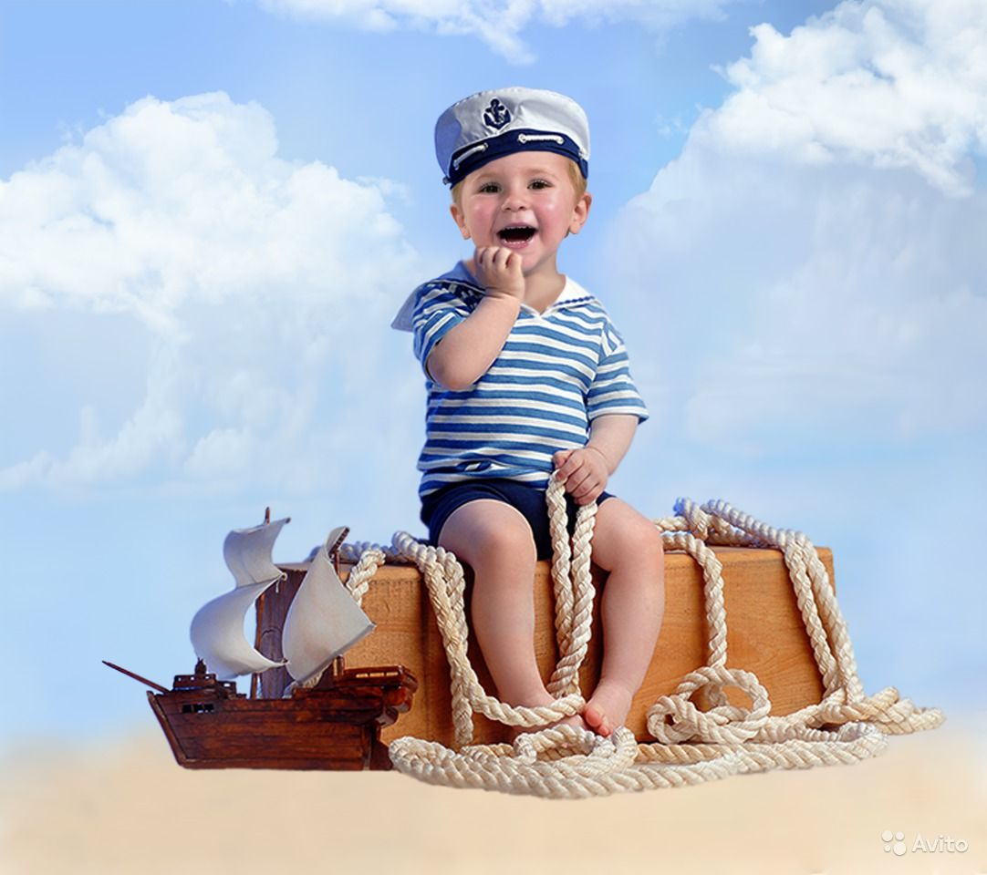
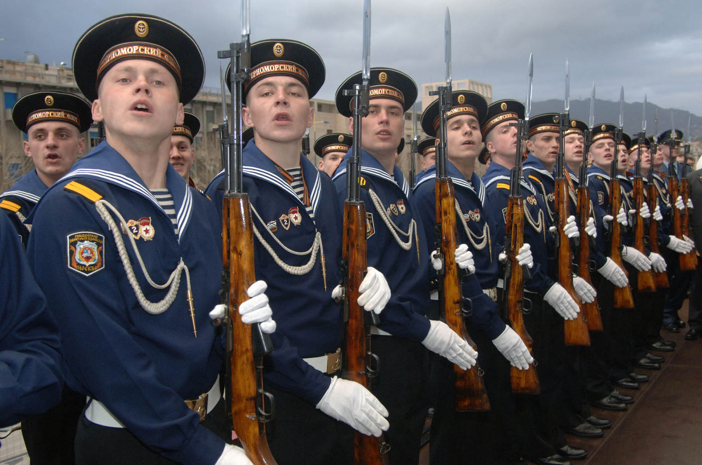

Нет тельняшки без полос,
Кто в тельняшке, тот …
матрос

Slide 20
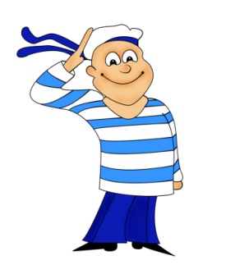
КАПИТАН
ЛОЦМАН
КОК
СУДОВОЙ ВРАЧ
МАТРОСЫ

Slide 21
3 кон.
Служит Родине
солдат
Строевой смотр
В нём проверяется умение капитана подавать команды и умение экипажа синхронно и чётко эти команды выполнять:
«НАЛЕВО!»
«НАПРАВО!»
«КРУГОМ!»
«ШАГОМ МАРШ!»
«НА МЕСТЕ СТОЙ!»

Slide 22
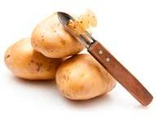
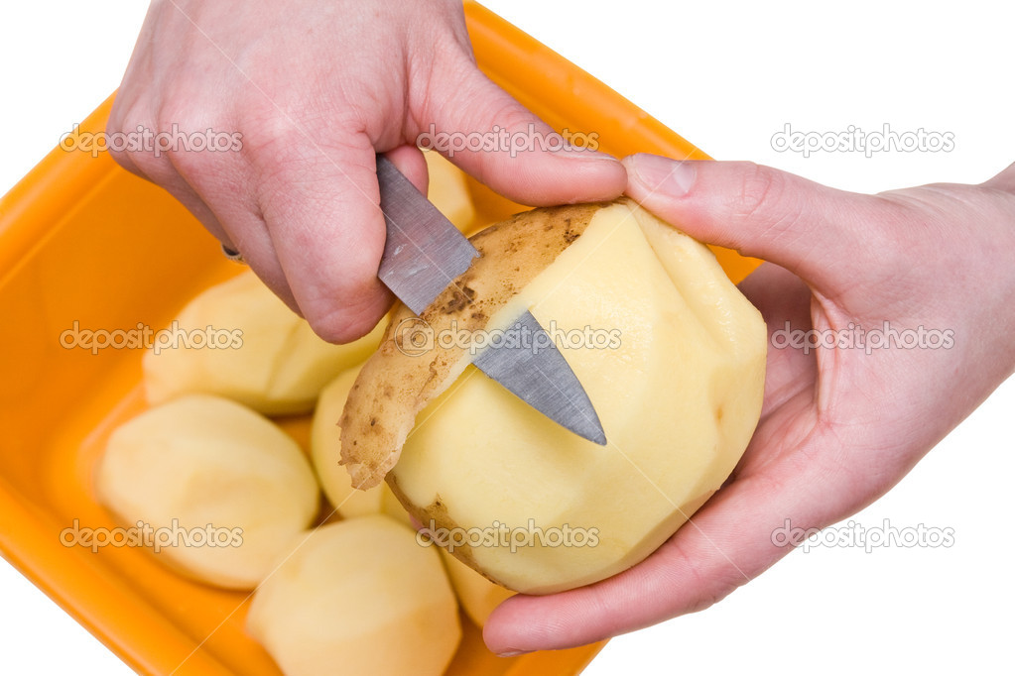
4 кон.
Служит Родине
солдат
Чистка картофеля
На любом корабле в плавании не обойдётся без кока. Чистка картофеля. Оценивается скорость и качество

Slide 23
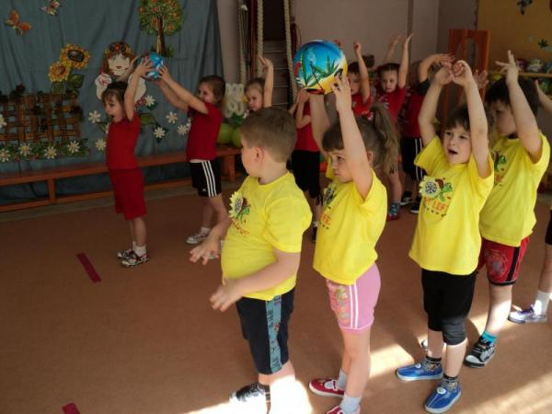

5 кон.
Служит Родине
солдат
Человек за бортом
Эстафета со спасательным кругом

Slide 24
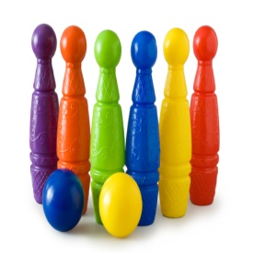
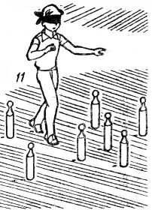
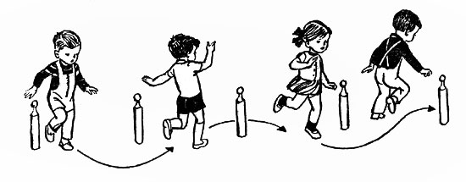
6 кон.
Служит Родине
солдат
Лоцман проводит
судно по фарватеру

Slide 25

7 кон.
ДЛЯ КАПИТАНОВ
СОСТАВИТЬ СКОРОГОВОРКУ
Капитаны команд составляют скороговорку из слов

Slide 26
скороговорка
Михаил играл в
футбол и забил
в ворота гол.

Slide 27
скороговорка
Приготовила Лариса
для Бориса
вкусны суп из риса.

Slide 28
ЗАГАДКИ
8 кон.
4
3
6
9
10
8
7
12
11

Slide 29

Как называют молодого матроса на судне?
( юнга)

Slide 30
Как называют повара на корабле?
( кок)

Slide 31
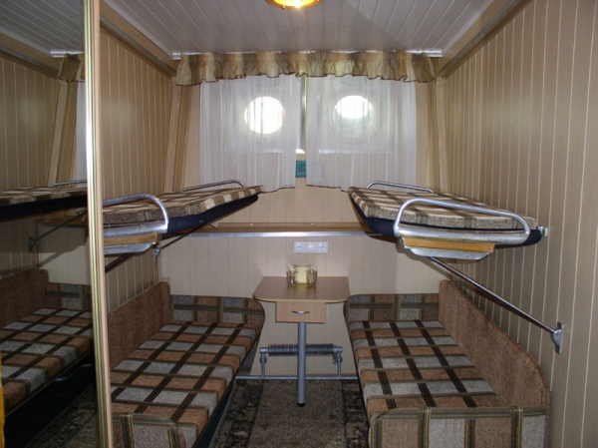
Как называется
помещение, где отдыхают
моряки?
(каюта)

Slide 32

Как называют башню с сигнальными огнями на берегу моря?
( маяк)

Slide 33
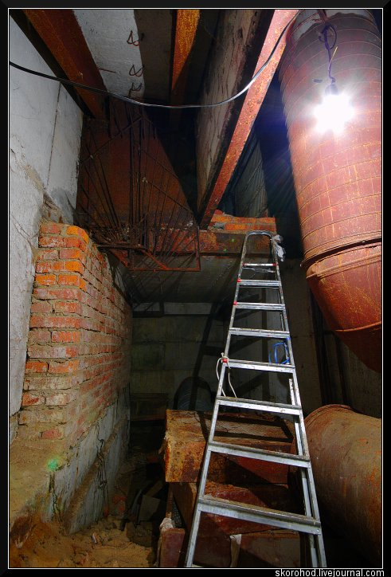
Корабельный подвал?
( трюм)

Slide 34
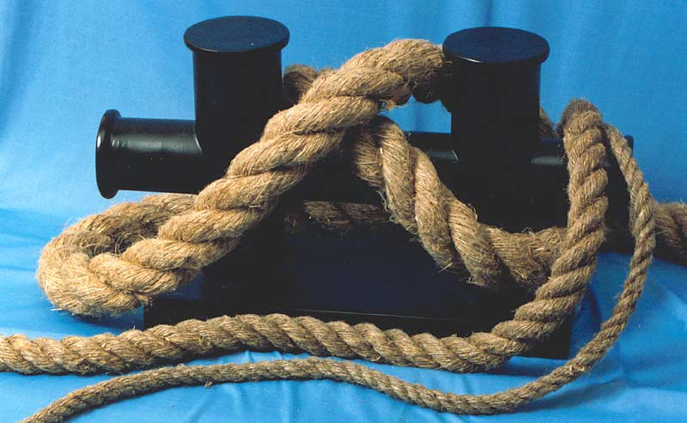
Морская веревка?
( канат)

Slide 35

Рулевое колесо
с помощью которого
управляют кораблём?
( штурвал)

Slide 36
Приспособление,
удерживающие
судно при стоянке?
( якорь)

Slide 37
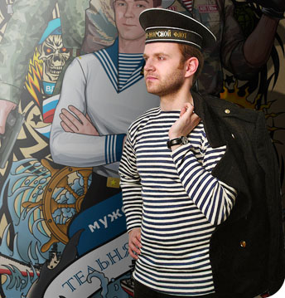
Назовите самую распространенную среди моряков одежду?
( тельняшка)

Slide 38
8
Кон.
Для судовых врачей
2
4
1
3

Slide 39
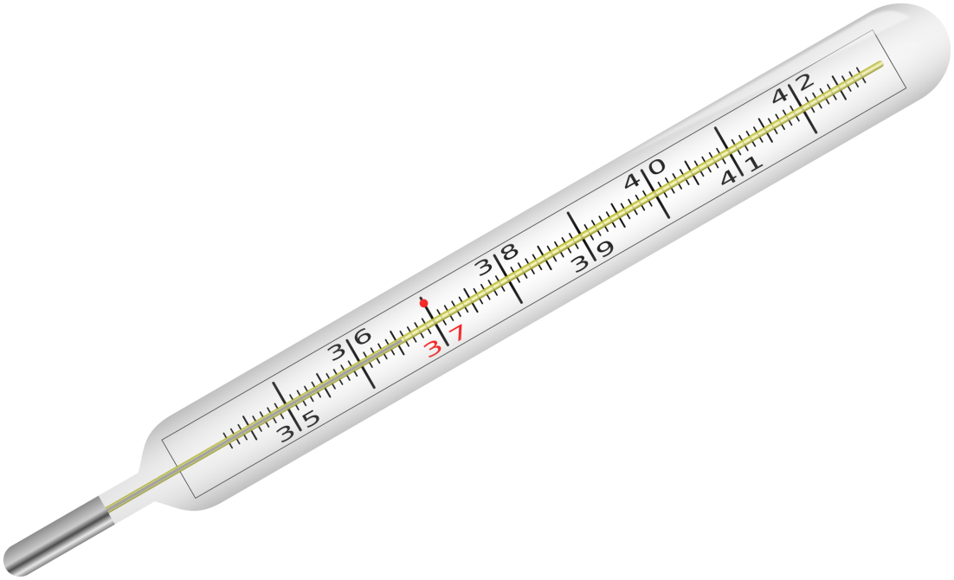
Прибор для измерения температуры человеческого тела
термометр

Slide 40
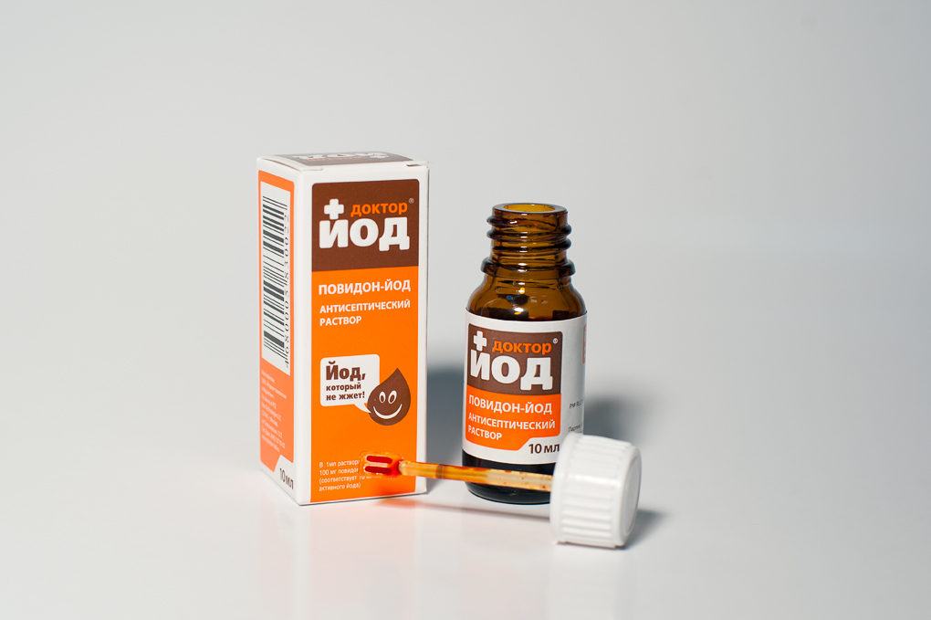
Жидкость для обеззараживания ран
йод

Slide 41
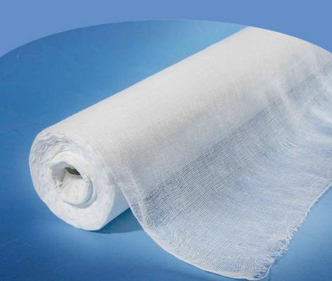
Материал для перевязки
Бинт

Slide 42
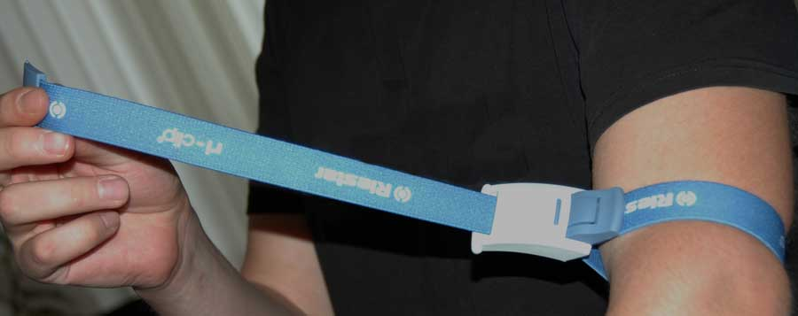
Предмет для остановки крови
Резиновый жгут

Slide 43
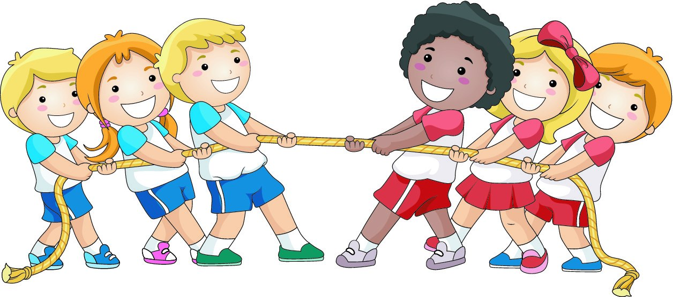
СЛОВО ЖЮРИ

Slide 44
Автор:Т.И. Крысанова
Презентация опубликована на сайте - viki.rdf.ru

